Slide 1
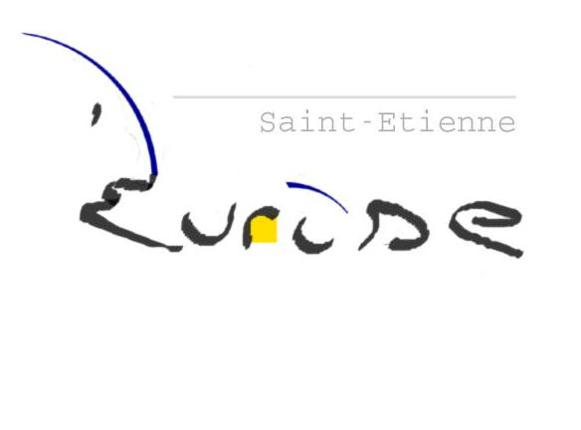
Sujet de thèse :
Inférence Grammaticale de Grammaires Hors Contexte
Cap 2004 : Journée des Doctorants
Doctorant : Rémi Eyraud
Directeur : Colin de la Higuera

Slide 2
PLAN DE L’EXPOSÉ
Introduction et état de l’art
Première Approche (SEQUITUR)
Seconde Approche (Systèmes de Réécriture)
Perspectives
Cap 04 – p. 2 / 14

Slide 3
SUR L’INFÉRENCE GRAMMATICALE
But : Apprendre des modèles de langages.
Données : un échantillon d’exemples (et éventuellement de contre-exemples).
Applications :
  Correcteurs orthographiques;
  Traitement de la langue naturelle;
  Biotechnologie (génome…);
  …
Cap 04 – p. 3 / 14

Slide 4
SUR LES DIFFÉRENTES GRAMMAIRES
G=(V,A,R,S) représentant un langage;
Hiérarchie de Chomsky:
  Grammaires Régulières (REG);
  Grammaires Hors-Contexte (CFG);
  Grammaires Sous-Contexte (CSG).
Les Grammaires Hors-Contexte:
  Contiennent REG;
  Correspondent aux automates à pile;
  Ne sont pas identifiables polynomialement à la limite.
Cap 04 – p. 4 / 14

Slide 5
SUR L’APPRENTISSAGE DES GRAMMAIRES HORS-CONTEXTE
Premiers résultats au début des années 90.
Plusieurs approches :
  Identification de sous classes des CFG (even linear grammar, …);
  Utilisation d’heuristiques (MDL,…);
  Approche IA (algorithmes génétiques,…);
  A partir d’exemples structurés (Sakakibara 92);
  …
Cap 04 – p. 5 / 14

Slide 6
PLAN DE L’EXPOSÉ
Introduction et état de l’art
Première Approche (SEQUITUR)
Seconde Approche (Systèmes de Réécriture)
Perspectives
Cap 04 – p. 6 / 14

Slide 7
UNE PREMIÈRE TENTATIVE…
Idée : faire apparaître une structuration des exemples, compatible avec l’algorithme de Sakakibara. Puis utiliser cet algorithme pour apprendre le langage.
Point de départ : un algorithme de compression de texte (SEQUITUR: Nevill-Manning/Witten 97].
  Principe : recherche incrémental de motifs fréquents (pour transformer le texte en une grammaire).
  En sortie : une grammaire réversible.
  Adaptation nécessaire pour plusieurs phrases.
Cap 04 – p. 7 / 14

Slide 8
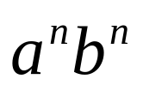
PREMIERS RÉSULTATS
La structuration ne permet pas d’apprendre :
  Mots côte à côte (SEQUITUR) vs liens lointains (ex : );
  La structuration nécessaire à l’algorithme de Sakakibara semble être celle de la cible.
Travail futur :
  Regroupement des 2 algorithmes (une généralisation au niveau de la recherche de structure).
Cap 04 – p. 8 / 14

Slide 9
PLAN DE L’EXPOSÉ
Introduction et état de l’art
Première Approche (SEQUITUR)
Seconde Approche (Systèmes de Réécriture)
Perspectives
Cap 04 – p. 9 / 14

Slide 10
LES SYSTÈMES DE RÉÉCRITURE DE MOTS
Idée : changer la représentation des langages. Au lieu d’apprendre une grammaire, apprendre un système de réécriture de mots (SRS).
Exemple : le système {ab → ε; ba → ε} représente le langage des mots contenant le même nombre de a que de b car seuls ces mots se réécrivent en ε.
bbaaabab → bbaaab → baab → ba → ε
Résultats théoriques de représentativité intéressants [McNaughton et al., 88].
Pour l’apprentissage, il est nécessaire d’introduire des mécanismes de contrôle.
Cap 04 – p. 10 / 14

Slide 11
SRS DÉLIMITÉ, HYBRIDE, PRESQUE NONCHEVAUCHANT
Délimité : deux nouveaux symboles sont utilisés pour marquer le début et la fin des mots.
Hybride et presque nonchevauchant : contraintes syntaxiques fortes assurant la polynomialité et la confluence de toutes les dérivations de réécritures de tous les mots.
Un algorithme simple (LARS) a été implémenté pour tenter d’apprendre de tels systèmes.
Cap 04 – p. 11 / 14

Slide 12

RÉSULTATS ET PERSPECTIVES
LARS infère correctement, à partir de peu d’exemples et de contre-exemples :
  les langages réguliers et
  des langages CF emblématiques (Dyck, , Lukasewitz, , …).
Nous avons démontré l’identification pour une classe peu intuitive de langages.
Les contraintes sont trop fortes et l’algorithme certainement trop « naïf » → améliorations.
Cap 04 – p. 12 / 14

Slide 13
PLAN DE L’EXPOSÉ
Introduction et état de l’art
Première Approche (SEQUITUR)
Seconde Approche (Systèmes de Réécriture)
Perspectives
Cap 04 – p. 13 / 14

Slide 14
PERSPECTIVES
Les systèmes de réécriture semblent une voie intéressante, dont le potentiel est loin d’être entièrement utilisé par notre algorithme. C’est une piste prometteuse.
Pour autant, l’approche à partir de SEQUITUR et de l’algorithme de Sakakibara n’est pas abandonnée.
Cap 04 – p. 14 / 14

Slide 15
COURTE BIBLIOGRAPHIE
Un résumé :
C. de la Higuera et J. Oncina, Learning context-free languages, Technical Report 0202, 2004.
Sur la difficulté théorique d’apprendre les Context-Free :
C. de la Higuera, Characteristic sets for polynomial gramatical inference, Machine Learning Journal, 1997.
SEQUITUR :
C. Nevill-Manning et I. Witten, Identifying hierarchical Structure in sequences : a linear-time algorithm, Journal of Artificial Intellingence Research, 1997.
Algorithme de Sakakibara :
Y. Sakakibara et H. Muramatsu, An efficient learning of context-free grammars from positive structural examples, Information and Computation, 1992.
Sur les systèmes de réécriture et les langages formels :
R. McNaughton, P. Narendran et F. Otto, Church-Rosser thue systems and formal languages, Journal of the Association for Computing Machinery, 1988.
Compétition actuelle d’apprentissage de langages CF :
B. Starkie, F. Coste et M. van Zaanen, OMPHALOS context-free language learning competition, 2004.
Apprendre des systèmes de réécriture :
R. Eyraud, C. de la Higuera et J.C. Janodet, Representing Languages by Learnable Rewriting Systems, soumis à ICGI, 2004.

Slide 16
D’AUTRES REPÈRES BIBLIOGRAPHIQUES
Apprentissage de sous classes des CF :
  Y. Takada, Grammatical inference for even linear languages based on control sets, Information Processing Letter, 1988.
  T. Yokomori, Polynomial-time identification of very simple grammars from positiv data, Theorical Computer Science, 2003.
  C. de la Higuera et J. Oncina, Learning deterministic linear languages, COLT, 2002.
Algorithme génétique et approche IA :
  G. Petasis, G. Paliouras, V. Karkaletsis et C. Halatsis, E-GRIDS : Computationally efficient grammatical inference from positiv examples, à paraître, 2004.
Méthodes heuristiques :
  P. Langley et S. Stromsten, Learning context-free grammars with a simplicity bias, European Conference on Machine Learning, 2000.

